Slide 1
«Параллель тапсырма» объектісі
Жоспар:
  Негізгі түсініктер
  «Параллель тапсырма» объектісі мысалдары. m-файлдың негізгі бұйрықтарын қолдану
Сабақ мақсаты: студенттерді «Параллель тапсырма» объектісі мысалдарымен таныстыру.
Негізгі түсініктер: «параллельді тапсырма» объекті, task (жұмыс үдерісімен бір мезгілдеорындалатын m-файл).

Slide 2
Негізгі түсініктер
Параллельді есептеулерде бір физикалық орын алатын, бір-бірімен етене жақын құрылғылар қолданылады. Программиске оның жұмыс параметрінің бәрі аян. Ал бөлінген есептеулерде түйіндер арасында жақын байланыс жоқ. Атауына сәйкес олар кейбір территорияларға бөлінген. Бұл жүйенің жұмыс істеу параметрлері динамикалы, әрі сондықтан да олар әрдайым белгілі бола бермейді.
Параллельді программа – көшірмесі кластерде бір уақытта жұмыс жасайтын әрі бір-біріне ықпал ететін программа.
Қолданушының программасы функция сияқты жасалып, файлдың басында келеді де басқа көмекші файлдарға жол ашуы керек. Файлдың атауы бірінші (негізгі) функцияның атымен сәйкес келуі қажет. Бірінші функция атауға тәуелсіз орындала беретіндіктен, алғашқы емес файлмен аттас функция ешқашан орындалмайды. Файл "m" кеңейтіліміне ие болуы керек.
Жұмыс істеп тұрған программаның көшірмесі Task объектісі арқылы MatLab жүйесінде көрсетілгенін атап өтуіміз керек. Job-тың әрбір объектісі реттік номеріне сай (ID) идентификаторын алады. Нумерация 1-ден басталады. Іске қосқанда пайда болатын Job1 түріне сәйкес жұмыс атауы MDCE_JOB_LOCATION айналасының айнымалысында сақталады және программада қолданысқа ие бола алады, ал объектінің өзі MatLab сеансы кезінде де қолданушының қолданыс аясына сай келе алады.
Сондай-ақ, қолданушы 1-ден бастап белгіленетін Task нысанын да еркін қолдана алады. Идентификатор немесе тапсырманың номері (1,2,...) – оған сай параллельді үдерістердің номері (lab) әрі оны labindex функциясының көмегімен анықтауға болады, ал numlabs функциясының көмегімен енгізілген көшірмелердің ортақ санын табуға болады.

Slide 3
Job нысаны ретінде енгізілген қолданушы программасы енгізу жүйесінің құзырына өтеді де кезекке тұрады. Сонымен қатар, программаның аты кезекте нүктемен ажыратылған программаның атымен және номерімен тұрады, мысалы, my_function.1.:
- жұмыс (Job1);
- тапсырмалар (Task1, Task2,…);
- кезектердің (my_function.1) аттары.
Аталған программамен тығыз байланысты есептеу үдерісінде файлдар мен каталогтардың атының құрастырылуы үшін қолданылады. Негізінде Job1 түріндегі каталог тапсырмаларды шешуге арналған файлдар жиынтығынан құралған.
Бұл файлдардың аттары тиісінше Task1, Task2, …, деп басталады, мысалы, шығыс файлдары Task1.out.mat, Task2.out.mat түрінде келеді және т.б.
Енгізу жүйесі файлдар арасында қолданушыға қызықты errors және manager, log файлы бар my_function.1 түріндегі каталог құрастырады. Егер кластер ресурсы жеткілікті деңгейде болса, есептеуге қатысатын әрбір процессорда (көпядролы процессорларда ядрода) лицензия саны түгел келген жағдайда қолданушының программа-функциясының көшірмесі іске қосылады. Жұмыс жағдайы туралы ақпарат қолданушыға (State) Job нысаны арқылы белгілі болады. Қолданушы программасының жағдайын JobMonitor (Parallel меню пункті) арқылы Matlab жүйесінің терезесінде көре алады (R2011b нұсқасы).

Slide 4
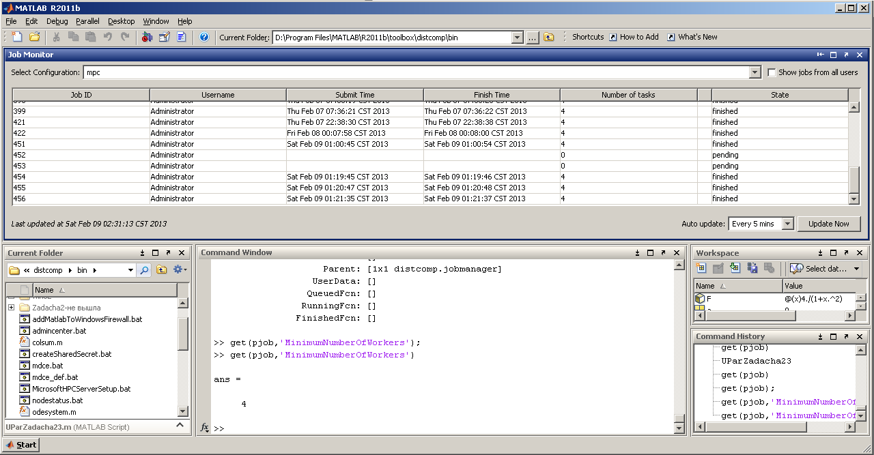
Сурет –Matlab жүйесіндегі терезедегі программаның күйін бақылау

Slide 5
«Параллель тапсырма» объектісі мысалдары. m-файлының негізгі командалары
«Параллель тапсырма» объектісі мысалдары. m-файлының негізгі командалары
Екі мысалды қарастырайық:
- pi санын есептеу;
- магиялық шаршының элементтерінің қосындысын есептеу (жол мен бағандарының саны numlabs-қа тең).
Upar_pi.m. программа-функциясындағы pi санының есептелуін қарастырамыз.
Editor редакторына бізге белгілі командалар енгізілген.

Slide 6
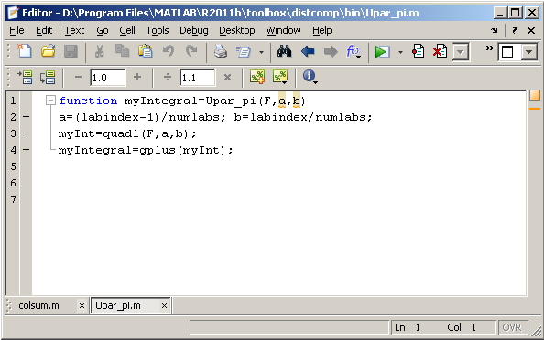
Сурет - m-файл Upar_pi.m

Slide 7
CurrentFolder терезесінде аталған файл мына белгімен көрсетілген:
Бұл m-файл бір мезгілде 4 жұмыс үдерісі арқылы орындалады. m-файлда анықталған айнымалылар әрбір жұмыс процесіне локальді болып көрінетін болады және MATLAB-тың арнайы функцияларын қолданбаса оларға басқа үдерістер кіре алмайды.
m-файлды құрғаннан соң (Upar_pi.m) FileDependencies мүмкіндігінде pjob нысанына файлдың атын енгізу керек.
set (pjob, ‘FileDependencies’, {‘Upar_pi.m’});
Ары қарай тапсырмаға қосымша болатын айнымалыны құрастырамыз. Кірме параметрлерде айнымалыға – параллельді тапсырмаға, шықпа аргументтер санына (біздің мысалда -1) және {F,a,b} кірме аргументтерге (F,a,b айнымалылары MATLAB локальді сессиясында анықталып тұруы керек) нұсқау берілуі қажет.
obj = createTask(pjob, ‘Upar_pi’,1,{F,a,b});
Содан кейін келесі кодты орындау қажет:
Submit(pjob); waitForState(pjob);

Slide 8
Мұндағы жұмыс істеу принципі төмендегідей: Submit командасы pjob жобалаушыға (jm, jobmanager)тапсырманы жібереді.
Бос жұмыс үдерісінің саны pjob тапсырмасындағы MinimumNumberOfWorkers мүмкіндіктерінің мәнімен сәйкес келген жағдайда pjob тапсырмасы орындала бастайды немесе running күйіне көшеді. Осы уақытқа дейін pjob тапсырмасы кезекте тұрған, яғни queued күйін басынан кешірген болатын.
Программа-функциясында жазылған Upar_pi.m тапсырмасы орындалғанда ғана pjob нысанының State мүмкіндіктері finished-ке тең болады. Содан кейін нәтижеге қол жеткізу үшін getAllOutputArguments әдісі іске қосылады. jobmanager жобалаушының желісі арқылы тапсырмаларды жіберу кезінде FileDependencies мүмкіндіктерінде көрсетілген zip-архив оны алдын-ала орап алады, содан соң оны барлық жұмыс үдерістеріне тасымалдайды.

Slide 9
Ары қарай локальді сессияларда оны жұмыстың орындалу шарттары жазылған MATLAB тіліндегі m-файл код орайды, ол жобалаушыға тапсырманы жібереді және нәтижені былай көруге болады:
% pi санын есептеп табуға арналған параллельді программа
Jm = findResource(‘scheduler’,‘type’,’jobmanager’,…
‘Name’,’MyJobManager’)
% параллель есепті құру
Pjob = jm.createParallelJob;
set(pjob,'MinimumNumberOfWorkers',4);
set(pjob,'MaximumNumberOfWorkers',4);
set(pjob,'FileDependencies',{'Upar_pi.m'});
F=@(x) 4./(1+x.^2);
a=0;
b=1;
% параллель ішкі есепті құру
obj=createTask(pjob,'Upar_pi',1,{F,a,b});
submit(pjob); waitForState(pjob);
results=getAllOutputArguments(pjob)

Slide 10
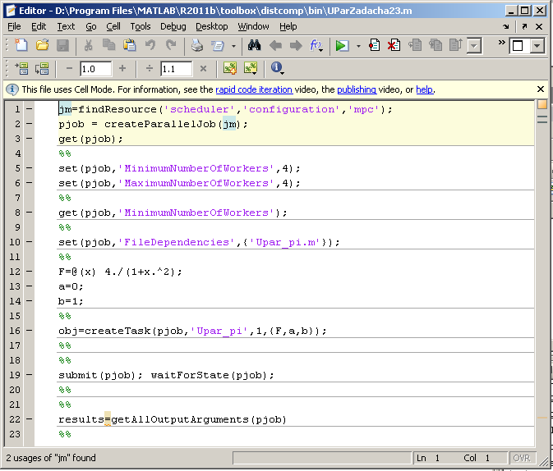
Біз аталған m-файлды UParZadacha23.m деп атадық және осы файл арқылы Upar_pi.m. программа-функциясына сілтеме жасалады.
Параллельді тапсырмасы бар терезе (m-файл UParZadacha23.m) мынадай түрге ие:
Сурет - Сілтемесі бар UParZadacha23.m m-файл m-файл Upar_pi.m

Slide 11
2-кесте - UParZadacha23.m m-файлының негізгі командаларына берілген түсініктеме.
jm=findResource('scheduler',… 'configuration','mpc'); | ‘myconfig’ мүмкіндігіне ие jobmanager жүйелік үдерісінің сілтемесіне іздеу жүргізеді. Біздің жағдайда jobmanager=jm, myconfig=mpc. Программаның қайда, қанша уақытта орындалатыны параллельдіконфигурацияда берілген мәлімет (scheduler) бойынша жобалаушы арқылы анық болады.
pjob = createParallelJob(jm); | Жобалаушының жүйелік үдерісіне арналған pjobайнымалысыоперативтік жадының белгілі бір аймағына тиесілі болады.Жұмыс күйін pjob жұмысының State аясынан, pjob немесе pjob.State. деп теру арқылы көруге болады. Жұмыс жағдайының негізгі мағыналары: pending (кезекке тұруды ұйымдастырады) queued (кезекке тұрады) running (орындалу үстіде) finished (аяқталды) Есептің аяқталуын wait функциясының көмегімен күтуге болады: wait(pjob); немесе pjob.wait(). pjob жұмысының орындалу барысында жоғарыда сипатталған әр түрлі жағдайлар өтеді.
get(pjob); | pjobобъектісінің мүмкіндіктері жайлы мәлімет береді.
set(pjob,'MinimumNumberOfWorkers',4); set(pjob,'MaximumNumberOfWorkers',4); | Мәні 4-ке тең Pjobобъектісінің MinimumNumberOfWorkers және MaximumNumberOfWorkers мүмкіндіктерінің мәнін орнатады.
get(pjob,'MinimumNumberOfWorkers') | MinimumNumberOfWorkers мүмкіндігінің мәнін қайтарады.
set(pjob,'FileDependencies',… {'Upar_pi.m'}); | FileDependenciesобъектісінің мүмкіндіктерінде pjob атауы беріледі. Біздің жағдайда Upar_pi.m.
F=@(x) 4./(1+x.^2); a=0; b=1; | F,a,bкірме аргументтерінің тапсырмалары
obj=createTask(pjob,'Upar_pi',1,… {F,a,b}); | Obj деген атпен параллельді тапсырманың құрылуы. 1-аргумент - pjob, 2-аргумент – біздің параллельді тапсырма 'Upar_pi', 3- аргумент - саны 1-ге тең шығыс аргументі, 4-й – кірме аргументтер{F,a,b}.
submit(pjob); waitForState(pjob); | submit командасыpjobобъектініjm жобалаушыға тасымалдайды
results=getAllOutputArguments(pjob) | Pjobстатусынfinished-ке ауыстырысымен, getAllOutputArgumentsәдісі көмегімен нәтижеге қол жеткіземіз.

Slide 12
Келесі тапсырманы қарастырамыз: numlabs-қа тең магиялық шаршыныңжолдар санымен қосқандағы элементтер қосындысы.
MATLAB-қа команданы жазып, нәтижесін көріңіз:
>>magic(4)
ans =
16 2 3 13
5 11 10 8
9 7 6 12
4 14 15 1
>>
Бұл тапсырмада параллельді программа-функцияларының программалануының негізгі принциптері көрсетілген. Жұмыс жасаушы функцияның көшірмесі, яғни labindex мәні 1-ге тең (Task) есебі бағандар мен тармақтар санымен сәйкес магиялық шаршы (magicsquare) көшірмелер құрайды және матрицаны labBbroadcast көмегімен басқа көшірмелерге жасалған жаңа көшірмені жібереді. Әр көшірме матрицаның бір бағанының қосындысын есептеп табады. Бастапқы магиялық шаршыныңжалпы элементінің қосындысын есептеу үшін бағандардың барлық қосындысыgplus функциясының көмегімен біріктіріледі.

Slide 13
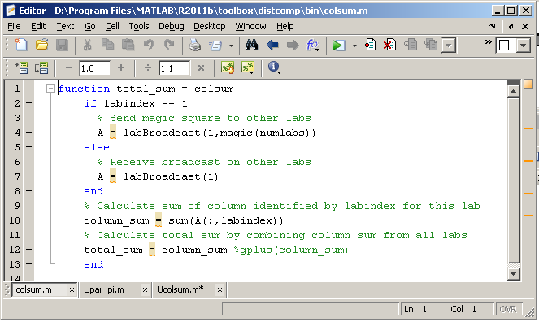
functiontotal_sum = colsum
iflabindex == 1
% Send magic square to other labs
A = labBroadcast(1,magic(numlabs))
else
% Receive broadcast on other labs
A = labBroadcast(1)
End
% Calculate sum of column identified
by labindex for this lab
column_sum = sum(A(:,labindex))
% Calculate total sum by combining
column sum from all labs
total_sum = gplus(column_sum)
end
MATLABR2011b-та файл ретінде мынадай көрініске ие
Сурет - Магиялық шаршы элементтерінің қосындысын есептеуге арналған colsum.m программа-функциясы

Slide 14
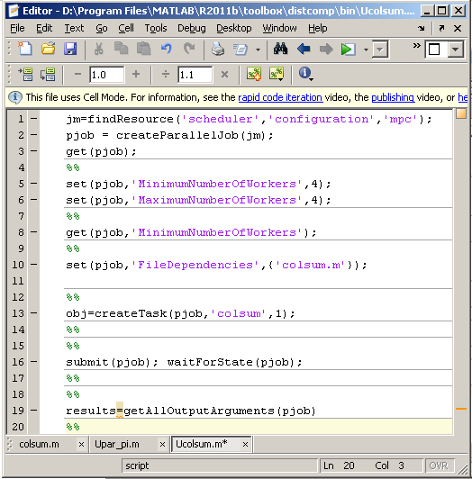
Аталған параллельді программаны орындау кезінде өткен программадағыдай Ucolsum.m коды қолданылады:
Нәтижесі:
results =
[34]
[34]
[34]
[34]
Сурет – қолданысқа ие m-файл Ucolsum.m

Slide 15
Бақылау сұрақтары:
1. m-файлдер қалай орындалады?
2. Submit(pjob) деген не?
3. Upar_pi.m және UParZadacha23.m файлдарының айырмасы не?
4. Программа-функция деген не?
Әдебиеттер:
Гергель В.П., Стронгин Р.Г. Основы параллельных вычислений для многопроцессорных вычислительных систем. Учебное пособие. – Нижний Новгород, 2003. http://referatwork.ru/category/computer/view/106743_peredacha_dannyh_ot_odnogo_processora _vsem_ostal_nym_processoram_seti
http://www.ccas.ru/paral/prog/torus.gif
http://www.ccas.ru/paral/prog/hcube.gif
http://www.ccas.ru/paral/prog/clique.gif

